Slide 1


DIGITÁLNÍ UČEBNÍ MATERIÁL
Číslo projektu | CZ.1.07/1.5.00/34.0969
Název školy | Gymnázium Česká a Olympijských nadějí, České Budějovice, Česká 64
Název materiálu | VY_32_INOVACE_HV_2_PIT_12_ČESKÝ_(NOVO)ROMANTISMUS
Autor | Mgr. Ester Pitrunová, DiS.
Tematický okruh | Hudební výchova – dějiny hudby
Ročník | 2. ročník čtyřletého gymnázia
Datum tvorby | 20. 3. 2014
Anotace | Prezentace slouží k hlubšímu seznámení života a díla Bedřicha Smetany a Antonína Dvořáka. Dále tyto skladatele vnímá jako propagátory české hudby a vede k přemýšlení o utváření národní identity v 19. století.
Metodický pokyn | Prezentace je určena jako výklad do hodiny i jako materiál k samostudiu.
Pokud není uvedeno jinak, použitý materiál je z vlastních zdrojů autora

Slide 2
ČEŠI, ČECHY – „KDYKDEJAKKOLIV“
Cítíte se Čechy/ Proč?
Jak by jste propagovali Českou republiku v zahraničí?
Co by mohlo být reprezentativní z hudební oblasti?
Co myslíte, že „češství“ dnes ubližuje?
Možnosti odpovědí | Počet odpovědí
1.
2.
3.
4.

Slide 3
HUDEBNÍCI NA POZADÍ KLASICISMU x ROMANTISMU
Klasicismus
nekatolíci
x
emigrace
konkurence cizinců
konkurence šlechticů
Habsburkové
germanizace
Romantismus
národní obrození
čeští intelektuálové
Notes:
Jaká byla politická situace v době klasicismu?
Z jakých společenských vrstev pocházeli čeští skladatelé?
Jak tedy mohli reagovat na tuto dobu, aby se uplatnili?
Proč emigrovali?
Jak se následně politicky vyvíjelo období romantismu?
Pokud u nás vládli dále Habsburkové, co bylo jejich záměrem/ co mohlo být jejich záměrem?
Jak se mohli Češi a čeští skladatelé v takovéto době cítit a jak se tedy cítili?
Co proti habsburskému útlaku mohli podniknout či podnikli?
Jaká společenská skupina mohla mít sílu habsburské snahy změnit nebo je skutečně změnila?

Slide 4
ČESKÝ ROMANTISMUS
Sběr lidových písní:
Skladby a umělé písně na české texty:
Rozvoj hudebního života:
Vznik české opery:
K. J. Erben, Fr. Sušil
J. K. Tyl: Fidlovačka – Kde domov můj, P. Křížkovský: Utonulá, Odpadlý (mužské sbory)
Vznik: 1808 – Spolek k zvelebení hudebního umění v Čechách, 1811 – pražská konzervatoř, 1860 – Hlahol, Brněnská beseda
J. K. Chmelenský a Fr. Škroup: Dráteník, Oldřich a Božena, Libušin sňatek

Slide 5
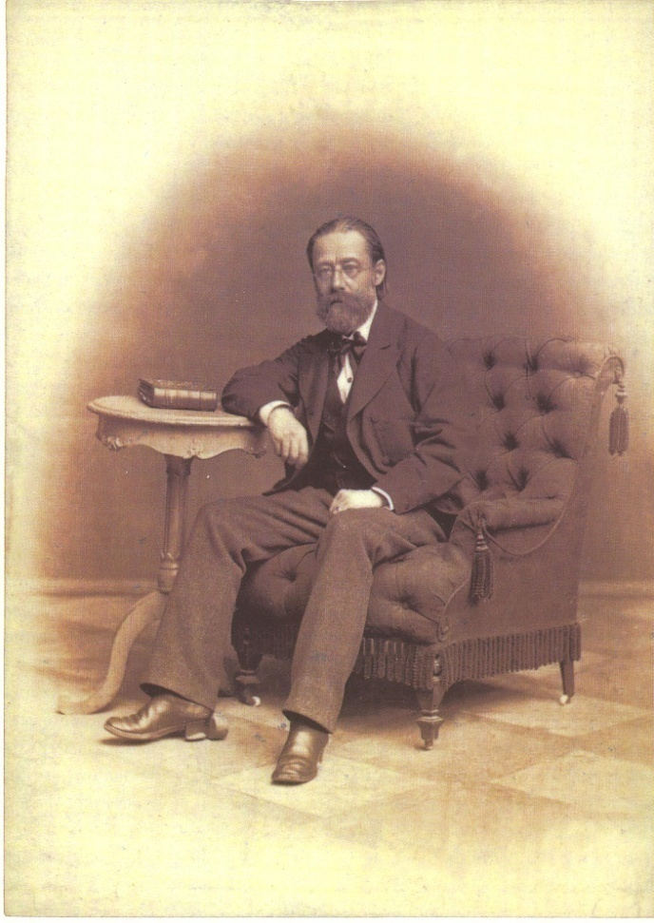
Bedřich Smetana
(2. 3. 1824 – 12. 5. 1884)
Litomyšl – Praha
mládí Jihlava, Německý Brod,
Jindřichův Hradec, Praha, Plzeň
učitel Josef Proksch,
učil děti hraběte Leopolda Thuna
*hudební škola v Praze
1. žena Kateřina Kolářová
1856 dirigent Götteborg
1859 smrt ženy/ nový sňatek
s Bettynou Ferdinandovou
http://upload.wikimedia.org/wikipedia/commons/4/4f/JanMula%C4%8D-Bed%C5%99ichSmetana.jpg

Slide 6
1866 kapelník Prozatímního divadla
pianista, sbormistr Hlaholu, přdeseda Umělecké besedy, kritik Národních listů
1874 ohluchl – 1876 odchod do Jabkenic – ústav pro choromyslné Praha – 1884 umírá
Klavírní: Kvapík D dur, Luisina polka, Bettina polka,
Lístky do památníku, České tance
Opery: Bra, Pro, Da, Li, Dvě, Hu, Ta, Če, Vi
Symf. básně: Má Vlast – Vy, Vl, Šá, Z če lu a há, T, Bl
ze Švédska – Richard III., Valdštýnův Tábor, Hakon Jarl
Smyč. kvartet: Z mého života, Kantáta: Česká píseň
Sbory: Ž – Přiletěly vlaštovičky, Má hvězda, Západ,
M - Odrodilec

Slide 7
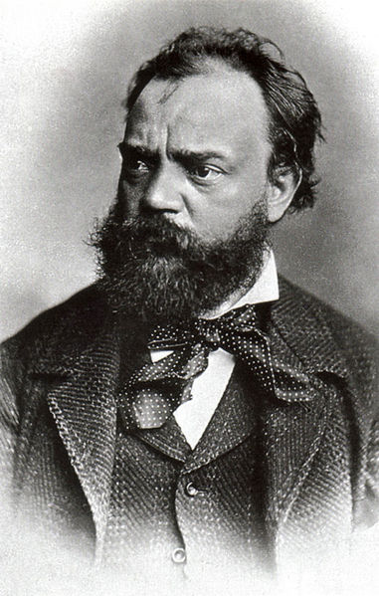
Antonín Dvořák
(8. 9. 1841 – 1. 5. 1904)
Nelahozeves – Praha
díky strýci J. Zděňkovi a učiteli A. Liehmannovi varhanická škola
violista Komzákovy kapely
za Smetany v orchestru Prozatimního divadla
70. léta – provedl kanátu Hymnus – tím zlepšení finanční situace – sňatek s Annou Čermákovou + díky Brahmsovi vydání Moravských dvojzpěvů a Slovan. tanců u Karla Simrocka – pak mohl jen komponovat
http://upload.wikimedia.org/wikipedia/commons/f/fb/Dvorak1.jpg

Slide 8
1890 doktorát v Cambridge, 1891 doktorát v KU
člen akademie věd a umění, poslanec panské sněmovny, ředitel pražské a 1892 – 1895 Národní konzervatoře v NY
1890 učitel skladby na pražské konzervatoři – žáci J. Suk, V. Novák, O. Nedbal
po jeho smrti zpochybňován jako spoluzakladatel české národní hudby – změna až 2. pol. 20. století
Klavírní: Humoresky op. 101, Slovanské tance (čtyřruč. kl.)
Předehra: Můj domov, Symf. básně: Vodník, Polednice, Zlatý kolovrat, Holoubek
Symfonie: 9/ 8. G dur Anglická, 9. e moll Z nového světa
Písňové cykly: Cikánské melodie, Biblické písně, Milostné písně, Moravské dvojzpěvy
Sakrální: Requiem, Te Deum, Stabat Mater
Opery: Jakobín, Čert a Káča, Rusalka, Armida, Dimitrij, …

Slide 9
Smetana + Dvořák
Smetana - hudební škola, Hlahol, kritiky../ Dvořák – cítil se Čechem – Largo z Novosvětské
Opery Smetany,…
Dvořákovy Slovanské tance,…
Jak propagovali Čechy?
Která díla mají českou nebo slovanskou tématiku?

Slide 10
Metodický pokyn
Slide 2: Žáci se nad danými otázkami zamýšlejí – diskutují – výsledkem je pak krátký dotazník. Tyto myšlenky pak vedou k možnému vcítění se do života 19. století spolu s následujícím výkladem v rámci dalších slidů. Slide 3: Učitel má v poznámkách otázky, které vedou žáky k přemýšlení o životě hudebníků v daných obdobích a ke srovnání. Popř. mohou žáci vydedukovat další vývoj. Po kliknutí myší se po položené otázce objeví odpověď. Slide 4: Po předchozích aktivitách již žáci tuší nějaký možný vývoj hudebního života za romantismu. Učitel se na něj tedy může zeptat, pak podá výklad. Slide slouží jako přehled základních informací. Slidy 5 – 8: Jsou výkladovými slidy k životům Smetany a Dvořáka. Jsou zde hypertextové odkazy, se kterými učitel opět kreativně pracuje – např. popíše, jaké děje obsahuje Vltava, žáci se např. pokusí tyto děje najít, u svatby na břehu Vltavy např. určí metrum, atd. Slide 9: Je shrnujícím. Žáci si díky němu uvědomí, jak tedy konkrétně Smetana s Dvořákem pomáhali českému odkazu.

Slide 11
Zdroje:
Hurník, Lukáš, Charalambidis, Alexandros. Hudební výchova 2 pro gymnázia. Praha: 2003, str. 53 – 58
Schnierer, Miloš. Dějiny hudby. Brno: 1990, str. 114 - 122
http://commons.wikimedia.org/wiki/File:JanMula%C4%8D-Bed%C5%99ichSmetana.jpg, 30. 3. 2014
http://upload.wikimedia.org/wikipedia/commons/f/fb/Dvorak1.jpg, 30. 3. 2014
http://www.youtube.com/watch?v=MwuNqcKUxto, 6. 4. 2014
http://www.youtube.com/watch?v=4JBSmJkpfq0, 6. 4. 2014
http://www.youtube.com/watch?v=ASlch7R1Zvo, 6. 4. 2014
http://www.youtube.com/watch?v=kCI8s8bXhh8, 6. 4. 2014
http://www.youtube.com/watch?v=oDBxfFq9EM0, 6. 4. 2014
Toto dílo je k dispozici pod licencí CC BY-SA.

